Slide 1
Optimisation d’une synthèse
Terminale générale spécialité
Elément imposé : Mettre en œuvre un protocole de synthèse pour étudier l’influence de la modification des conditions expérimentales sur le rendement ou la vitesse.

Slide 2
Introduction pédagogique
Prérequis :
- Tableau d’avancement (avancement final, réactif limitant)
- Quotient réactionnnel, constante d’équilibre
- Groupes caractéristiques (Ester, alcool, acide carboxylique)
- Rendement d’une synthèse
- Montage à reflux
- Extraction liquide-liquide
- Titrage pH-métrique et colorimétrique

Slide 3
Repère de progressivité
Vu précédemment | Ce qui est vu aujoud’hui
Utilisation d’un tableau d’avancement pour déterminer l’avancement final (dans le cas où la réaction est totale) Détermination du rendement d’une synthèse. Savoir réaliser un titrage, et utiliser l’équivalence pour déterminer la concentration ou la quantité de matière d’une espèce en solution | - Comment optimiser une synthèse chimique (Augmentation d’une vitesse de réaction, augmentation du rendement) - Connaître les différents montages classiques (Dean-Stark) et leur utilité. - Comprendre et identifier les opérations qui permettent d’optimiser une synthèse organique

Slide 4
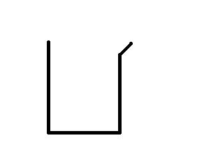
Introduction
Synthèse de l’éthanoate de benzyle (arôme de jasmin)
Réaction : $C_{7}H_{8}0_{(org)}+C_{2}H_{4}0_{2 (aq)}⇄C_{9}H_{10}O_{2 (org)}+H_{2}O_{l}$
n(alcool, init) = 4.81${. 10}^{−2}$ mol
n(acide,init) = 8.74. 10⁻² mol
Si la réaction est totale, on s’attend à n(acide,fin) = 3.93. 10⁻² mol
On va titrer la phase aqueuse.
Acide éthanoïque + alcool benzylique

Slide 6
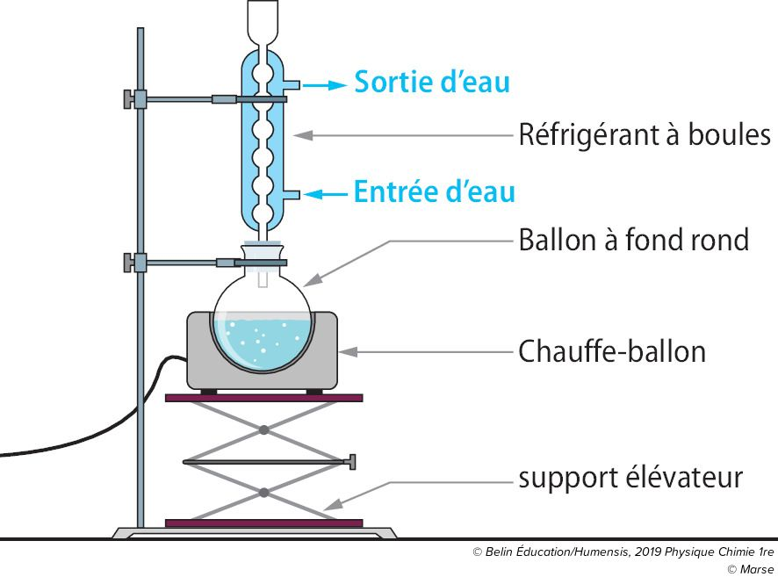
Montage à reflux
Protocole :
Dans un ballon, verser 5mL d’acide éthanoïque et 5mL
(ou 15mL) d’alcool benzylique.
Ajouter quelques gouttes d’acide sulfurique
Porter à reflux pendant 25min
Arrêter le reflux, ajouter 200mL d’eau et séparer les phases
organiques et les phases aqueuses
Prélever 10mL de la phase aqueuse et faire un titrage
pH-métrique

Slide 7
Résultats du titrage 5mL-5mL
Veq 1 = 0.4mL
Veq 2 = 8.8mL

Slide 9
Résultats du titrage 5mL-15mL
Veq 1 = 0.4 mL
Veq 2 = 3.9 mL

Slide 10
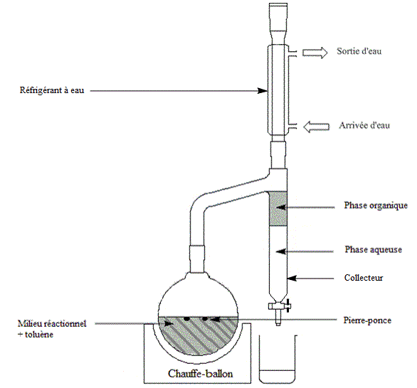
Montage de Dean-Stark

